Slide 1
Experiment Kozének 2017

Slide 2
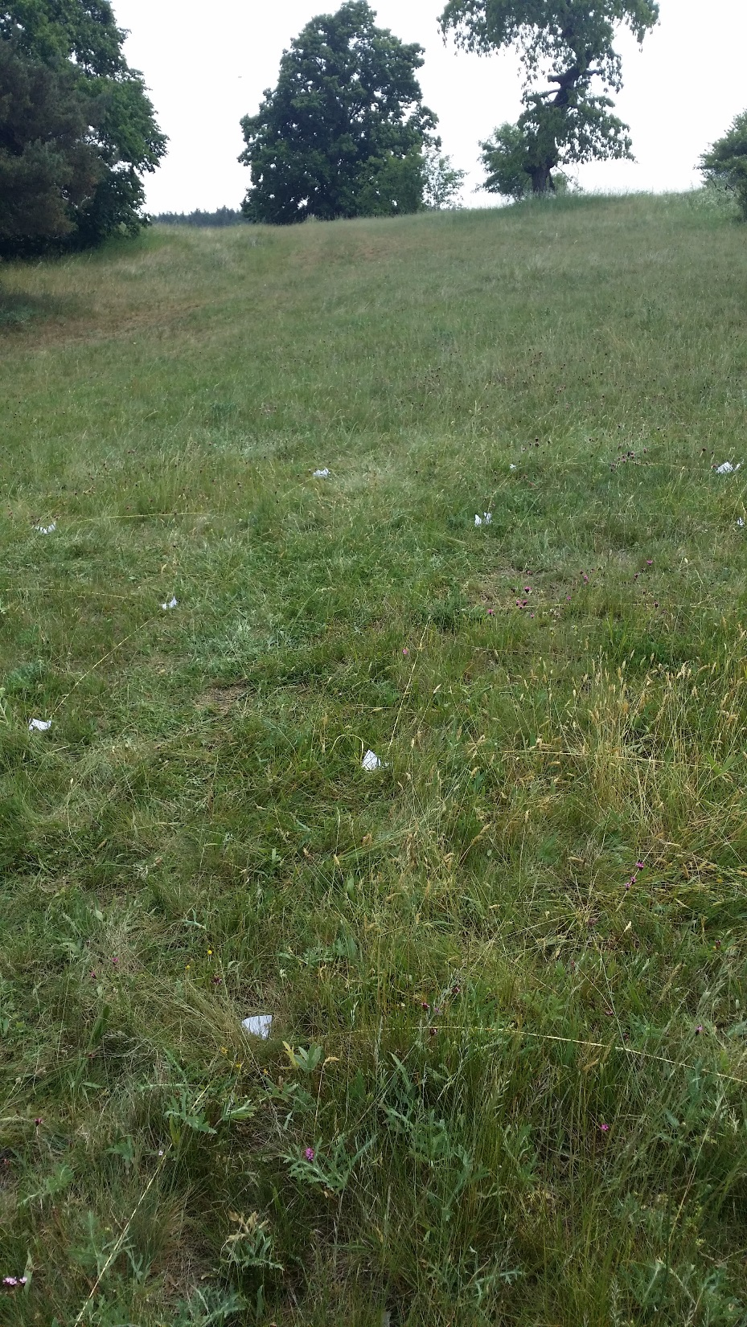
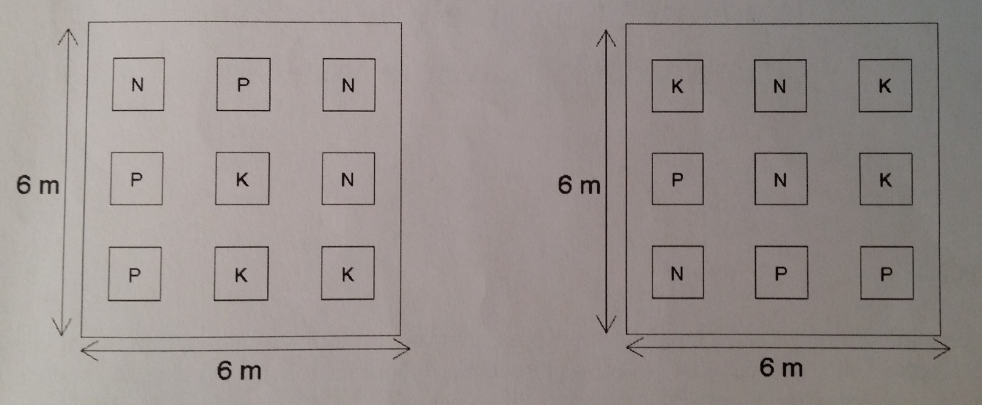
2 plochy rozdělené do devíti podploch
tři typy managementu
N dusík
P fosfor
K kontrola
začátek experimentu 2008

Slide 3
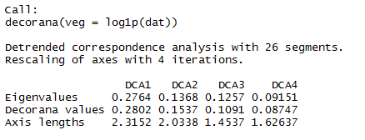
plot 1
plot 2

Slide 4
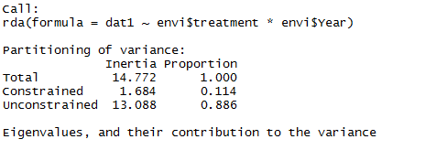
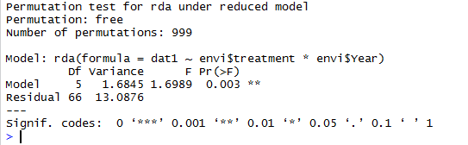
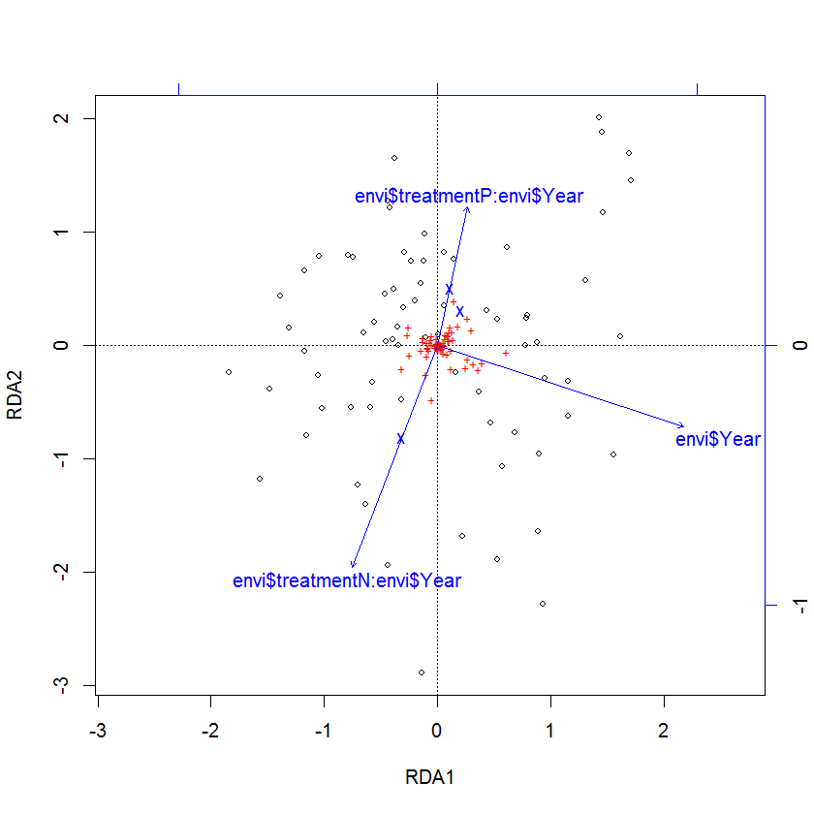

Slide 5
plocha 1 plocha 2 s ovsíkem
průměrná biomasa (cm)
treatment treatment

Slide 6
plocha 1 plocha 2 s ovsíkem
průměrná biomasa (cm)
treatment treatment

